Slide 1


KHỞI ĐỘNG

Slide 2


Quan sát hình 1.1 và hình 1.2 SGK trang 8 để trả lời câu hỏi: Em biết gì về hai nhân vật lịch sử ở các hình bên? Hãy chia sẻ hiểu biết của em về những sự kiện lịch sử liên quan đến nhân vật đó?

Slide 3
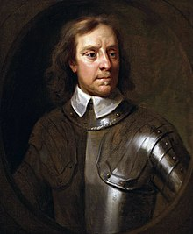
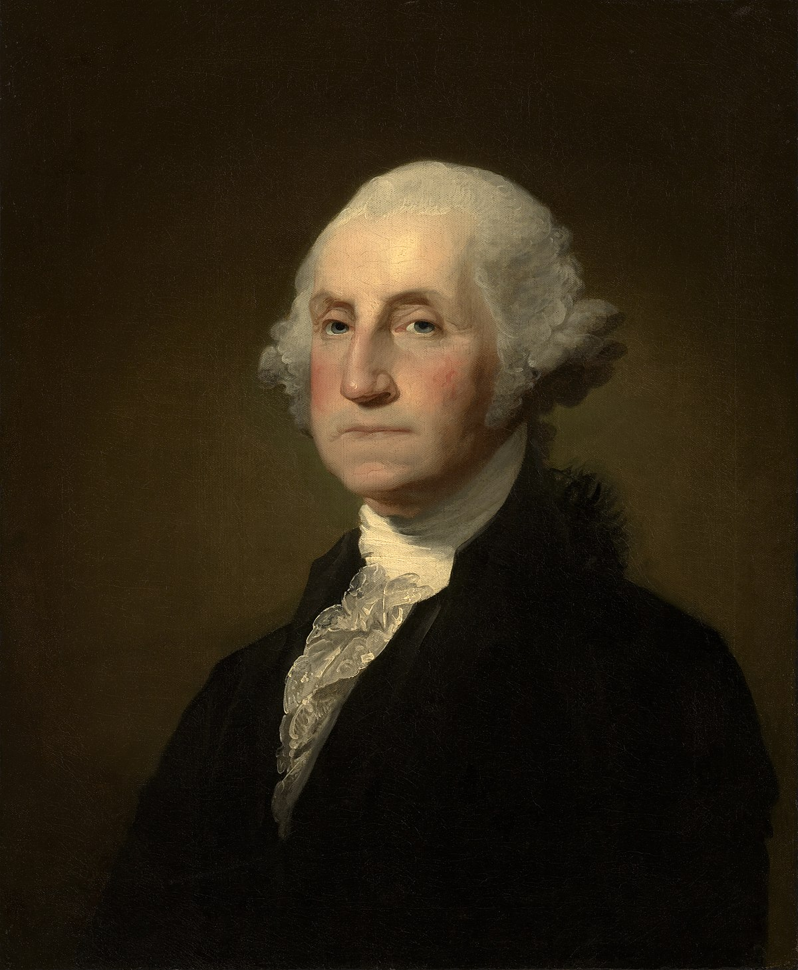
Ô-li-vơ Crôm-oen (1599-1658)
G. Oa-sinh-tơn (1732-1799)

Slide 4
Trong Cách mạng tư sản Anh thế kỉ XVII, ông là người lãnh đạo quân đội Quốc hội chống lại các lực lượng bảo hoàng, lật đổ chế độ quân chủ chuyên chế tồn tại lâu đời ở Anh. Sau khi vua Sác-lơ I bị xử tử (1649), Anh trở thành nước Cộng hòa do Ô-li-vơ Crôm-oen đứng đầu. Trong những năm 1653-1658, ông đứng đầu chính quyền độc tài quân sự ở Anh. Sau khi ông mất nước Anh lâm vào tình trạng không ổn định về chính trị, dẫn đến sự thỏa hiệp giữa Quốc hội với lực lượng phong kiến cũ, khiến cho nền quân chủ được phục hồi.
Ô-li-vơ Crôm-oen (1599-1658)

Slide 5
Ông là người lãnh đạo quân đội của 13 thuộc địa Bắc Mỹ chiến đấu chống lại ách cai trị của thực dân Anh. Ông là Tổng thống đầu tiên của Hợp chủng quốc Hoa Kì.
G. Oa-sinh-tơn (1732-1799)

Slide 6

CHƯƠNG 1: CHÂU ÂU VÀ BẮC MỸ TỪ NỬA SAU
THẾ KỈ XVI ĐẾN THẾ KỈ XVIII
BÀI 1: CÁCH MẠNG TƯ SẢN ANH VÀ CHIẾN TRANH GIÀNH
ĐỘC LẬP CỦA 13 THUỘC ĐỊA ANH Ở BẮC MỸ
Thời lượng: 2 tiết

Slide 7

NỘI DUNG BÀI HỌC
Cách mạng tư sản Anh
Chiến tranh giành độc lập của 13 thuộc địa Anh ở Bắc Mỹ

Slide 8

1. Cách mạng tư sản Anh
Tìm hiểu thông tin mục 1.a, quan sát lược đồ, thảo luận cặp đôi để trả lời câu hỏi: Nguyên nhân nào dẫn tới sự bùng nổ của Cách mạng tư sản Anh?

Slide 9

1. Cách mạng tư sản Anh
Nguyên nhân xâu xa
a) Nguyên nhân
Nguyên nhân trực tiếp

Slide 10
Nguyên nhân xâu xa
Đầu thế kỉ XVII, Anh có nền kinh tế phát triển nhất châu Âu: Quý tộc nhỏ và vừa chuyển sang kinh doanh theo lối tư bản chủ nghĩa, đuổi tá điền, rào đất, biến ruộng đất thành đồng cỏ để chăn nuôi cừu..trở thành tầng lớp quý tộc mới. Nông dân không có đất sản xuất, cuộc sống vô cùng cực khổ.
Xã hội chia thành hai phe đối lập: Một bên là vua và các thế lực phong kiến; một bên là giai cấp tư sản, quý tộc mới, nông dân và bình dân thành thị⟶ mâu thuẫn gây gắt giữa giai cấp tư sản, quý tộc mới với chế độ quân chủ chuyên chế là nguyên nhân bùng nổ cuộc cách mạng.

Slide 11
1. Cách mạng tư sản Anh
Nguyên nhân xâu xa
a) Nguyên nhân
Vua Sác-lơ I tuyên chiến với Quốc hội, cách mạng bùng nổ.
Nguyên nhân trực tiếp

Slide 12
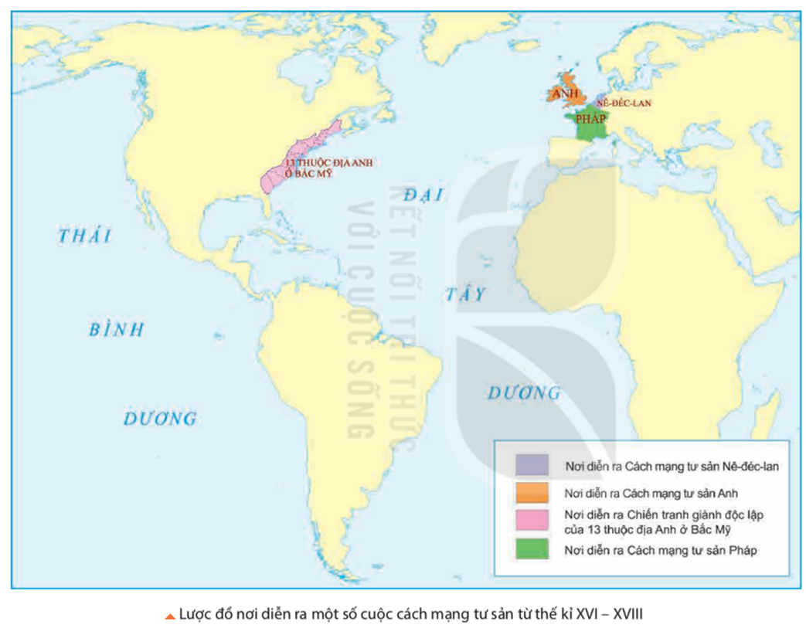

Xác định địa điểm diễn ra cuộc Cách mạng tư sản Anh trên lược đồ.
Địa điểm diễn ra CMTS Anh

Slide 13
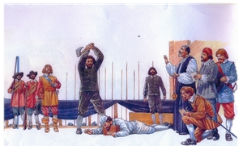
30-01-1649 Vua Sác-lơ I bị xử tử. Nền cộng hòa được thành lập
1658
Nền quân chủ được phục hồi
1688 – 1689
Chính biến. Chế độ quân chủ lập hiến ra đời
8 – 1642 Cách mạng bùng nổ
Sơ đồ diễn biến chính của CMTS Anh

Slide 14
1. Cách mạng tư sản Anh
Tìm hiểu thông tin mục 1b. để hoàn thành phiếu học tập theo mẫu sau:
Cách mạng tư sản Anh
Kết quả
Ý nghĩa
Tính chất
Đặc điểm chính

Slide 15
Cách mạng tư sản Anh
Kết quả | Cách mạng tư sản Anh đã lật đổ chế độ quân chủ chuyên chế, thiết lập chế độ quân chủ lập hiến.
Ý nghĩa | Mở đường cho chủ nghĩa tư bản ở Anh phát triển nhanh chóng.
Tính chất | Cuộc cách mạng này mang tính chất không triệt để vì đã không xóa bỏ tận gốc chế độ phong kiến và giải quyết vấn đề ruộng đất của nông dân.
Đặc điểm chính | Cách mạng tư sản Anh là do tầng lớp Quý tộc mới và tư sản lãnh đạo, diễn ra dưới hình thức một cuộc nội chiến.

Slide 16
Theo em sự khác biệt cơ bản giữa hình thức quân chủ chuyên chế và quân chủ lập hiến là gì?

Slide 17

3. LUYỆN TẬP
Câu 1: Sự tham gia của tầng lớp quý tộc mới có ảnh hưởng như thế nào đến kết quả của Cách mạng tư sản Anh?

Slide 18
3. LUYỆN TẬP
Câu 1: Tầng lớp quý tộc mới là một trong những lực lượng đóng vai trò quan trọng trong việc lãnh đạo cuộc Cách mạng tư sản Anh đi đến thành công. Tuy nhiên, chính sự tham gia của tầng lớp quý tộc mới là một trong những nguyên nhân đưa đến tính “không triệt để” của Cách mạng tư sản Anh vì tầng lớp quý tộc mới muốn lật đổ chế độ phong kiến để tự do sản xuất và kinh doanh, nhưng tinh thần chống phong kiến không triệt để, hơn nữa không quyết tâm xóa bỏ tận gốc chế độ phong kiến mà chỉ cải tạo nền quân chủ chuyên chế sao cho phù hợp với lợi ích của mình.

Slide 19
Ông là người lãnh đạo quân đội của 13 thuộc địa Bắc Mỹ chiến đấu chống lại ách cai trị của thực dân Anh. Ông là Tổng thống đầu tiên của Hợp chủng quốc Hoa Kì.
G. Oa-sinh-tơn (1732-1799)

Slide 20
2. Chiến tranh giành độc lập của 13 thuộc địa Anh ở Bắc Mỹ
Tìm hiểu thông tin mục 2.a, quan sát sơ đồ hình 1.4, thảo luận cặp đôi để trả lời câu hỏi: Nguyên nhân nào dẫn tới Chiến tranh giành độc lập của 13 thuộc địa Anh ở Bắc Mỹ?

Slide 21
2. Chiến tranh giành độc lập của 13 thuộc địa Anh ở Bắc Mỹ
Nguyên nhân sâu xa
a) Nguyên nhân
Nguyên nhân trực tiếp

Slide 22
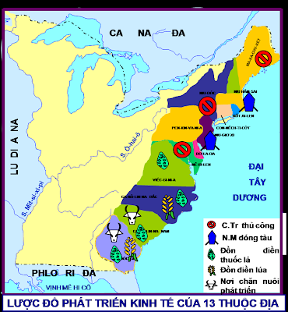
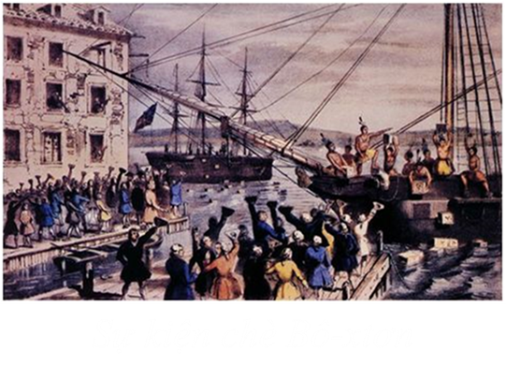
Nguyên nhân sâu xa: Thực dân Anh ban hành nhiều đạo luật hà khắc nhằm kìm hãm sự phát triển kinh tế của 13 thuộc địa Anh ở Bắc Mỹ.
a) Nguyên nhân
Nguyên nhân trực tiếp: Nhân dân cảng Bô-xtơn tấn công ba tàu chở chè của Anh.

Slide 23
Xác định địa điểm diễn ra Chiến tranh giành độc lập của 13 thuộc địa Anh ở Bắc Mỹ
Địa điểm diễn ra Chiến tranh giành độc lập của 13 thuộc địa Anh ở Bắc Mỹ

Slide 24
12 - 1773
7 - 1776
10 - 1781
Nhân dân cảng Bô-xtơn tấn công tàu chở chè của Anh
Hợp chúng quốc Mỹ được thành lập
Chiến thắng I-oóc-tao, Chiến tranh kết thúc
Chiến tranh bùng nổ
Chiến thắng Xa-ra-tô-ga, bước ngoặt của cuộc chiến tranh
Kí Hiệp ước Véc-xai, Anh công nhận nền độc lập của 13 thuộc địa
4 - 1775
10 - 1777
1783
Sơ đồ những sự kiện chính trong Chiến tranh giành độc lập của 13 thuộc địa Anh ở Bắc Mỹ

Slide 25
2. Chiến tranh giành độc lập của 13 thuộc địa Anh ở Bắc Mỹ
Tìm hiểu thông tin mục 2b, tư liệu, Em có biết và hình 1.5 để hoàn thành phiếu học tập sau:
Chiến tranh giành độc lập của 13 thuộc địa Anh ở Bắc Mỹ
Kết quả
Ý nghĩa
Tính chất
Đặc điểm chính

Slide 26
2. Chiến tranh giành độc lập của 13 thuộc địa Anh ở Bắc Mỹ
Chiến tranh giành độc lập của 13 thuộc địa Anh ở Bắc Mỹ
Kết quả | Lật đổ ách thống trị của thực dân Anh, đưa đến sự thành lập Hợp chúng quốc Mỹ, thiết lập chế độ cộng hòa tổng thống.
Ý nghĩa | Mở đường cho kinh tế tư bản chủ nghĩa phát triển.
Tính chất | Mang tính chất là một cuộc cách mạng tư sản, ảnh hưởng đến phong trào đấu tranh giành độc lập ở nhiều nước.
Đặc điểm chính | Do tầng lớp chủ nô và tư sản lãnh đạo, diễn ra dưới hình thức cuộc chiến tranh giải phóng dân tộc.

Slide 27
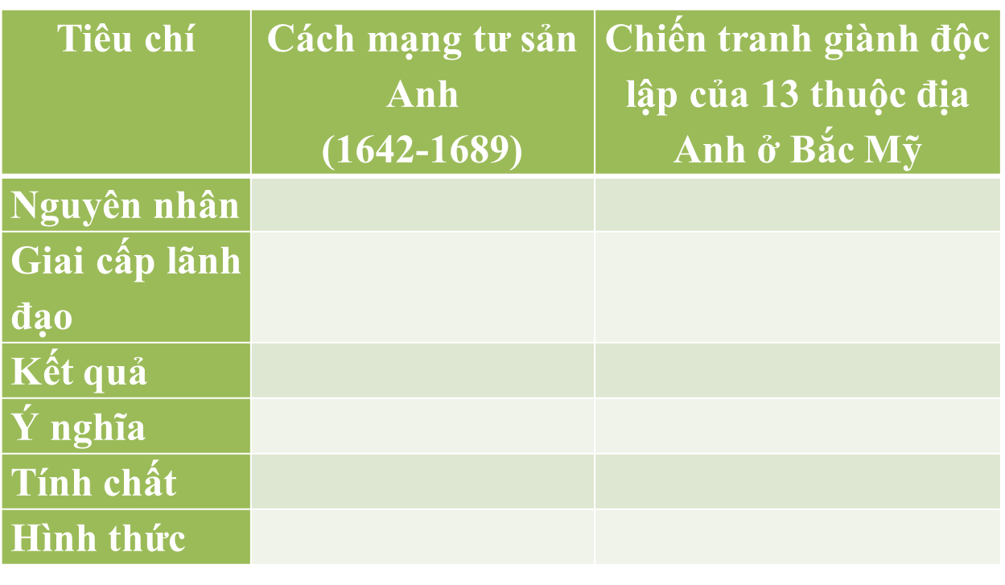
3. LUYỆN TẬP
Câu 1: Sự tham gia của tầng lớp quý tộc mới có ảnh hưởng như thế nào đến kết quả của Cách mạng tư sản Anh?
Câu 2: Lập bảng thống kê về nguyên nhân, giai cấp lãnh đạo, kết quả, ý nghĩa, tính chất, hình thức của Cách mạng tư sản Anh và Chiến tranh giành độc lập của 13 thuộc địa Anh Bắc Mỹ.

Slide 28
3. LUYỆN TẬP
Câu 1: Tầng lớp quý tộc mới là một trong những lực lượng đóng vai trò quan trọng trong việc lãnh đạo cuộc Cách mạng tư sản Anh đi đến thành công. Tuy nhiên, chính sự tham gia của tầng lớp quý tộc mới là một trong những nguyên nhân đưa đến tính “không triệt để” của Cách mạng tư sản Anh vì tầng lớp quý tộc mới muốn lật đổ chế độ phong kiến để tự do sản xuất và kinh doanh, nhưng tinh thần chống phong kiến không triệt để, hơn nữa không quyết tâm xóa bỏ tận gốc chế độ phong kiến mà chỉ cải tạo nền quân chủ chuyên chế sao cho phù hợp với lợi ích của mình.

Slide 29
TRÒ
TRÒ
CỦNG CỐ
1. Có 9 chữ cái: Sự kiện này là nguyên nhân
của cuộc chiến tranh giành độc lập ở Bắc Mỹ?
2. Có 9 chữ cái: Hiến pháp Mỹ quy định
ai nắm quyền hành pháp?
3. Có 11 chữ cái: 13 thuộc địa Anh ở Bắc Mỹ
được thành lập ven đại dương này?
4. Có 7 chữ cái: Chiến thắng buộc thực dân
Anh phải đầu hàng?
CHƠI
5. Có 6 chữ cái: Hoà ước công nhận nền
độc lập của 13 thuộc địa được ký kết ở đâu?
Ô chữ bí mật: Có 9 chữ cái: Ông là người
đã làm tổng chỉ huy “Quân đội thuộc địa”?
CHƠI
6. Có 8 chữ cái: Chiến thắng ở nơi này đã
tạo ra bước ngoặt của cuộc chiến tranh?
Ô
CHỮ
1
C
H
È
B
Ô
X
T
Ơ
N
2
Ô
T
Ổ
N
G
T
H
Ố
N
G
3
Đ
Ạ
I
CHỮ
T
Â
Y
D
Ư
Ơ
N
G
4
I
O
Ó
C
T
A
O
5
V
É
C
X
A
I
6
X
A
R
A
T
Ô
G
A
Ô CHỮ BÍ MẬT
O
A
S
I
N
H
T
Ơ
N

Slide 30
Tiêu chí | Cách mạng tư sản Anh (1642-1689) | Chiến tranh giành độc lập của 13 thuộc địa Anh ở Bắc Mỹ
Nguyên nhân | + Nguyên nhân sâu xa: Những chuyển biến trong đời sống kinh tế, chính trị, xã hội ở Anh vào thế kỉ XVII. + Nguyên nhân trực tiếp: Vua Sác lơ 1 ráo riết chuẩn bị lực lượng tấn công Quốc hội, khiến mâu thuẫn giữa Quốc hội với thế lực phong kiến lên cao. | + Nguyên nhân sâu xa: Thực dân Anh ban hành nhiều đạo luật hà khắc nhằm kìm hãm sự phát triển kinh tế của 13 thuộc địa Anh ở Bắc Mỹ. + Nguyên nhân trực tiếp: Nhân dân cảng Bô-xtơn tấn công ba tàu chở chè của Anh.
Giai cấp lãnh đạo | Quý tộc mới và giai cấp tư sản | Chủ nô và giai cấp tư sản
Kết quả | Lật đổ chế độ phong kiến, thiết lập chế độ quân chủ lập hiến | + Lật đổ ách thống trị của thực dân Anh + Thành lập Hợp chúng quốc Mỹ
Ý nghĩa | Mở đường cho chủ nghĩa tư bản ở Anh phát triển nhanh chóng | + Mở đường cho kinh tế tư bản chủ nghĩa phát triển ở Mỹ + Cổ vũ mạnh mẽ phong trào đấu ranh giành độc lập ở nhiều nước
Tính chất | Cách mạng tư sản không triệt để | Cách mạng tư sản không triệt để
Hình thức | Nội chiến cách mạng | Chiến tranh giải phóng dân tộc

Slide 31
4. VẬN DỤNG
Câu 1: Tìm hiểu thêm và cho biết: Câu nào trong bản Tuyên ngôn Độc lập của Hợp chúng quốc Mỹ được Chủ tịch Hồ Chí Minh trích dân cho bản Tuyên ngôn Độc lập của nước Việt Nam Dân chủ Cộng hòa (02 – 9 – 1945)?
Câu 2: Tìm hiểu thông tin từ sách, báo, internet và cho biết: Mặt sau của đồng 2 đô-la Mỹ (USD) in hình ảnh của sự kiện nào trong Chiên tranh giành độc lập của 13 thuộc địa Anh ở Bắc Mỹ? Ý nghĩa của điều này là gì?

Slide 32
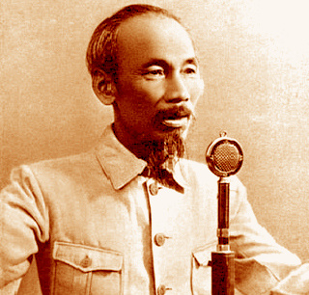
4. VẬN DỤNG
Hỡi đồng bào cả nước
“Tất cả mọi người sinh ra đều có quyền bình đẳng, tạo hóa ban cho họ những quyền không ai có thể xâm phạm được. Trong những quyền ấy, có quyền được sống, quyền tự do và quyền mưu cầu hạnh phúc…”
Lời bất hủ ấy ở trong bản Tuyên Ngôn Độc Lập năm 1776 của nước Mĩ. Suy rộng ra, câu ấy có nghĩa là: tất cả các dân tộc trên thế giới đều sinh ra bình đẳng, dân tộc nào cũng có quyền sống, quyền sung sướng và quyền tự do”
Trích Tuyên Ngôn độc lập nước Việt Nam Dân chủ Cộng hòa 2.9.1945

Slide 33
4. VẬN DỤNG
Câu 2: Mặt sau của đồng 2 đô-la Mỹ in hình ảnh: Đại biểu 13 thuộc địa Bắc Mỹ thông qua bản Tuyên ngôn Độc lập (7/1776).
Ý nghĩa sự kiện: bản Tuyên ngôn Độc lập đã tố cáo chế độ áp bức thuộc địa của thực dân Anh và chính thức tuyên bố 13 thuộc địa Bắc Mỹ thoát li khỏi chính quốc Anh, thành lập một quốc gia độc lập, mang tên Hợp chúng quốc Mỹ.

Slide 34
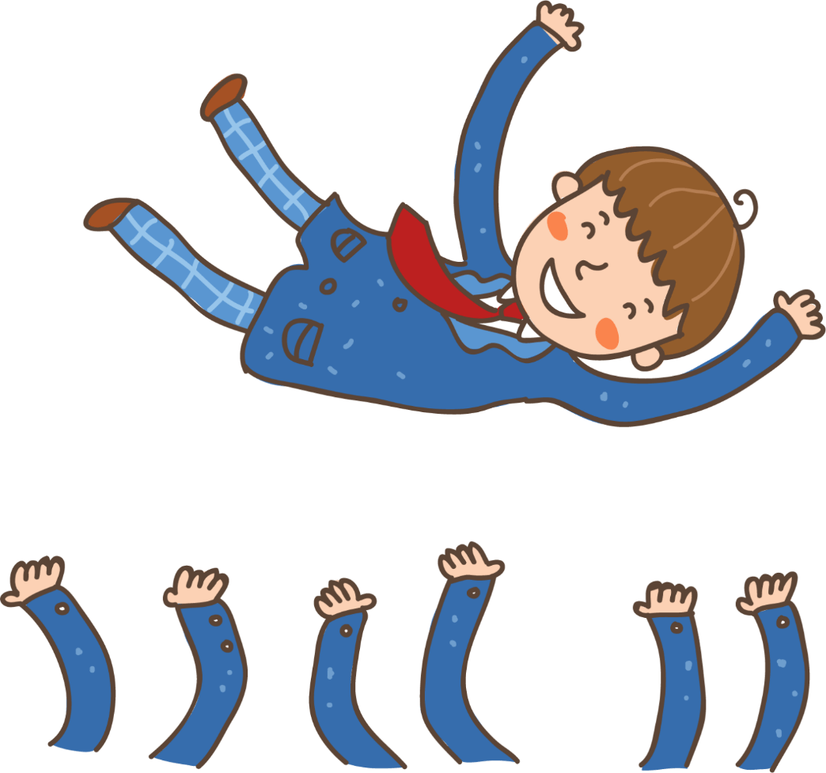
Hướng dẫn về nhà
Hoàn thành các bài tập Luyện tập – Vận dụng
Đọc trước nội dung chủ đề 5 – Trả lời các câu hỏi trong SGK.
1
Xem lại những kiến thức đã học trong chủ đề 4
3
2

Slide 35

CHÚC CẢ LỚP HỌC NGOAN!!!

